Slide 1
计算机网络
（第2版）
吴功宜 编著
Notes:
欢迎辞

Slide 2
第1章
计算机网络概论

Slide 3
本章学习要求：
了解：计算机网络的形成与发展过程
掌握：计算机网络的定义与分类方法
掌握：计算机网络的及组成与结构的基本概念
掌握：计算机网络拓扑构型的定义、分类与特点
掌握：分组交换技术的基本概念
了解：典型的计算机网络
了解：网络计算研究与应用的发展

Slide 4
1.1 计算机网络的形成与发展
1.1.1 计算机网络发展阶段的划分
第一阶段：20世纪50年代
数据通信技术的研究与发展
第二阶段：20世纪60年代
ARPAnet与分组交换技术的研究与发展
第三阶段：20世纪70年代
网络体系结构与协议标准化的研究
广域网、局域网与分组交换技术的研究与应用
第四阶段：20世纪90年代
Internet技术的广泛应用
网络计算技术的研究与发展
宽带城域网与接入网技术的研究与发展
网络与信息安全技术的研究与发展

Slide 5
1.1.2 计算机网络的形成
1946年世界上第一台电子数字计算机ENIAC诞生时，计算机技术与通信技术并没有直接的联系；
20世纪50年代初，由于美国军方的需要，美国半自动地面防空系统（SAGE）的研究开始了计算机技术与通信技术相结合的尝试；
随着计算机应用的发展，出现了多台计算机互连的需求，网络用户希望通过网络实现计算机资源共享的目的；
典型的研究成果是ARPAnet。

Slide 6
1.1.3 网络体系结构与协议标准化的研究
一些大的计算机公司纷纷提出了各种网络体系结构与网络协议；
国际标准化组织（ISO）成立专门委员会研究网络体系结构与网络协议国际标准化问题；
ISO正式制订了开放系统互连参考模型，制订了一系列的协议标准；
在1969年ARPAnet的实验性阶段，研究人员就开始了TCP/IP协议雏形的研究；
TCP/IP协议的成功促进了Internet的发展，Internet的发展又进一步扩大了TCP/IP协议的影响。

Slide 7
1.1.4 Internet的应用与网络计算技术发展
Internet的广泛应用促进了电子商务、电子政务、远程教育、远程医疗、分布式计算与多媒体网络应用的发展；
高速局网络技术发展迅速，Fast Ethernet、Gigabit Ethernet、 10Gb/s的Ethernet已开始进入实用阶段，速率为100Gb/s的Ethernet网正在研究之中；
基于光纤与IP技术的宽带城域网与宽带接入网技术已经成为研究、应用与产业发展的热点问题之一；
网络计算技术已经成为重要的网络应用与研究领域。

Slide 8
基于Web技术的Internet应用的高速发展
搜索引擎应用
P2P应用
播客 podcast 应用
博客 blog 应用
即时通信应用
网络电视应用

Slide 9
1.1.5 宽带网络与无线网络技术的研究与发展
20世纪80年代后期提出了城域网MAN的概念；
城域网是以光纤为传输介质，能够提供高传输速率、支持综合业务数据传输、覆盖跨度在50公里到100公里的城市范围，实现高速宽带传输的数据通信网络；
早期的城域网的首选技术光纤环网，产品是光纤分布式数据接口FDDI。

Slide 10
宽带城域网概念的产生
当前城域网的概念泛指网络运营商在城市范围内提供各种信息服务业务的所有网络；
它是以宽带光传输网为开放平台，以TCP/IP协议为基础，与运营商的广域计算机网络、广播电视网、传统电话交换网PSTN互连互通的本地综合业务网络；
为了满足语音、数据、图像、多媒体应用的需求，现实意义上的城域网一定是能提供高传输速率和保证服务质量的网络系统；
—— 传统意义上的城域网扩展到宽带城域网

Slide 11
宽带城域网在网络概念与技术上引起的重大变化：
宽带城域网使得传统的局域网、城域网与广域网在技术上的界限越来越模糊；
宽带城域网使得传统的电信传输网技术与计算机网络技术的界限越来越模糊；
宽带城域网使得传统的电信服务业务与Internet应用的界限越来越模糊；
宽带城域网使得电信传输网、计算机网络与广播电视网的界限越来越模糊。

Slide 12
1.2 计算机网络的定义与分类
1.2.1 计算机网络定义的基本内容
资源共享观点的定义：以能够相互共享资源的方式互连起来的自治计算机系统的集合。
网络建立的主要目的是实现计算机资源的共享；
互连的计算机是分布在不同地理位置的多台独立的“自治计算机系统”；
连网计算机在通信过程中必须遵循相同的网络协议。

Slide 13
1.2.2 计算机网络的分类
计算机网络的分类方法主要的是以下两种：
根据网络所使用的传输技术分类
根据网络的覆盖范围与规模分类

Slide 14
1. 按网络传输技术进行分类
通信信道的类型有两类：
广播通信信道
点-点通信信道
相应的计算机网络也可以分为两类：
广播式网络 （broadcast networks）
点-点式网络（point-to-point networks）

Slide 15
2. 按网络的覆盖范围进行分类
按覆盖的地理范围进行分类，计算机网络可以分
为以下三类：
局域网（ local area network ， LAN）
城域网（ metropolitan area network ， MAN）
广域网（wide area network ， WAN ）

Slide 16
局域网的技术特点
覆盖有限的地理范围，它适用于公司、机关、校园、工厂等有限范围内的计算机、终端与各类信息处理设备连网的需求；
提供高数据传输速率（10Mb/s～10Gb/s）、低误码率的高质量数据传输环境；
一般属于一个单位所有，易于建立、维护与扩展；
从介质访问控制方法的角度，局域网可分为共
享介质式局域网与交换式局域网两类。

Slide 17
局域网的应用领域
个人计算机局域网
大型计算设备群的后端网络
存储区域网络
办公室与实验室的网络
企业与学校的主干网

Slide 18
城域网的技术特点
城域网是介于广域网与局域网之间的一种高速网络；
城域网设计的目标是要满足几十公里范围内的大量企业、机关、公司的多个局域网互连的需求；
实现大量用户之间的数据、语音、图形与视频等多种信息的传输功能；
城域网在技术上与局域网相似。

Slide 19
广域网的技术特点
广域网也称为远程网；
覆盖的地理范围从几十公里到几千公里；
覆盖一个国家、地区，或横跨几个洲，形成国际性的远程网络；
通信子网主要使用分组交换技术；
它将分布在不同地区的计算机系统互连起来，达到资源共享的目的。

Slide 20
1.3 计算机网络的组成与结构
计算机网络要完成数据处理与数据通信两大基本功能；
早期计算机网络主要是广域网，它从逻辑功能上分为资源子网和通信子网两个部分；
资源子网—负责数据处理的主计算机与终端
通信子网—负责数据通信处理的通信控制处理机与通
信线路

Slide 21
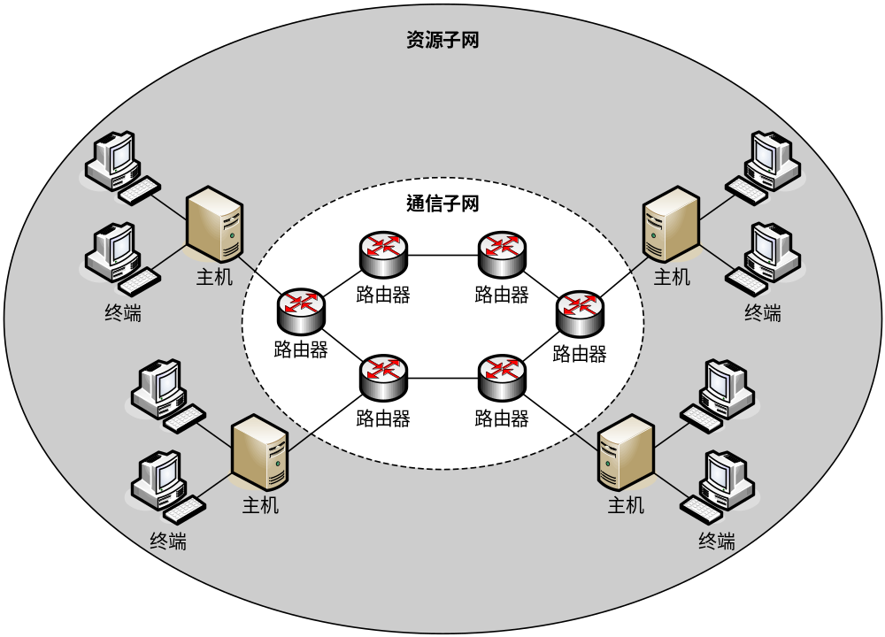
资源子网和通信子网结构示意图

Slide 22
1.3.1 资源子网的概念
资源子网的组成
主机 终端 终端控制器
外设 软件资源 信息资源
主机（host）
大型机、中型机、小型机、工作站或微机
终端（terminal）
用户访问网络的界面;
终端可以是简单的输入、输出终端，也可以是带有微处理机的智能终端;
终端可以通过主机连入网内，也可以通过通信控制处理机连入网内。

Slide 23
1.3.2 通信子网的概念
早期的ARPA net中，承担通信控制处理机功能的设备是接口报文处理机IMP，也就是现在广泛使用的路由器；
IMP将主机和终端连入网内；
IMP完成分组接收、校验、存储、转发功能；

Slide 24
1.3.3 现代网络结构的变化
随着微型计算机的广泛应用，大量的微型计算机是通过局域网连入广域网，而局域网与广域网、广域网与广域网的互连是通过路由器实现的；
在Internet中，用户计算机需要通过校园网、企业网或ISP联入地区主干网，地区主干网通过国家主干网联入国家间的高速主干网，这样就形成一种由路由器互联的大型、层次结构的网际网的Internet网络结构。

Slide 25
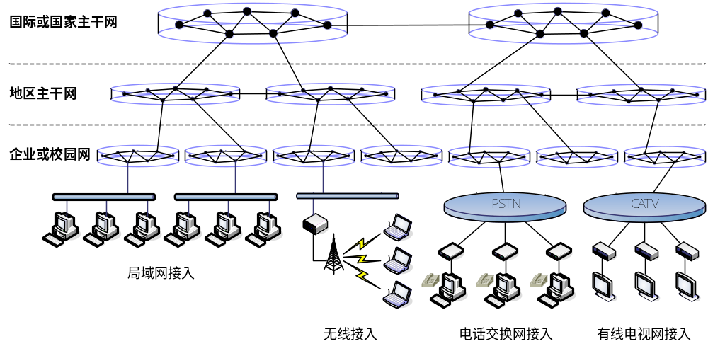
Internet网络结构示意图

Slide 26
1.4 计算机网络的拓扑构型
1.4.1 计算机网络拓扑的定义
拓扑学是几何学的一个分支，是从图论演变而来。
拓扑学首先把实体抽象成与其大小、形状无关的点，将连接实体的线路抽象成线，进而研究了点、线、面之间的关系;
计算机网络拓扑是通过网中结点与通信线路之间的几何关系表示网络结构，反映出网络中各实体间的结构关系;
计算机网络拓扑主要是指通信子网的拓扑构型;
拓扑设计对网络性能、系统可靠性与通信费用都有重大影响。

Slide 27
1.4.2 计算机网络拓扑的分类
1.网络拓扑 —按通信子网中通信信道类型分类
通信信道类型：广播信道
点-点线路
广播信道的特点：一个公共的通信信道被多个网络结点共享；
广播信道通信子网4种基本拓扑构型：
总线型 环型
树型 无线通信与卫星通信型

Slide 28
点-点线路的通信子网基本拓扑构型
点-点线路的特点：
— 每条物理线路连接一对结点
点-点线路的通信子网4种基本拓扑构型：
星型
环型
树型
网状型

Slide 29
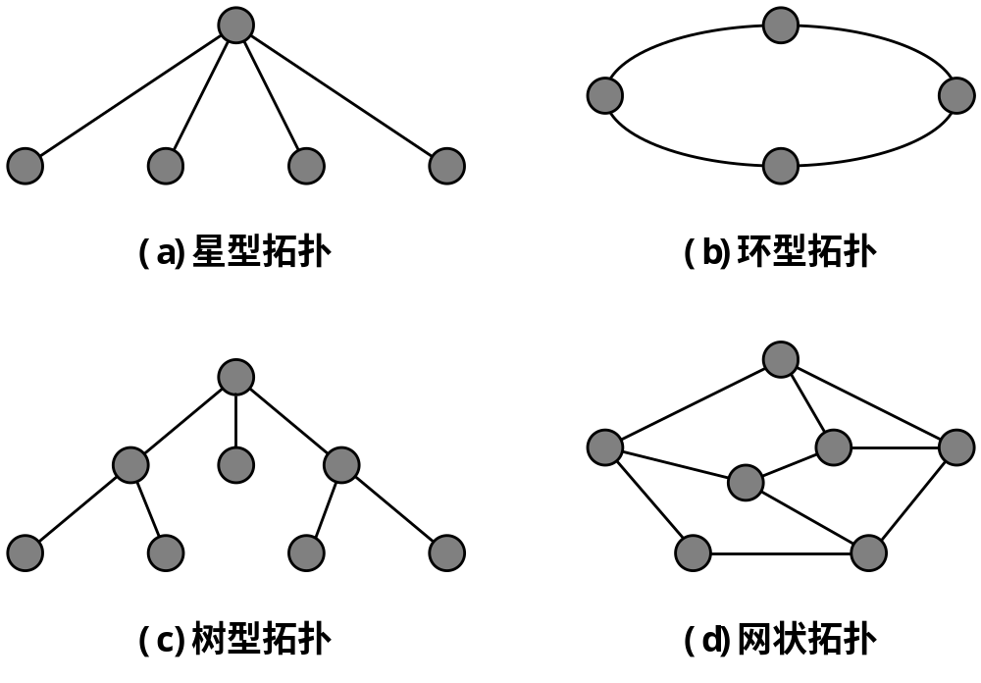
点对点线路通信子网的拓扑构型示意图

Slide 30
1.5 分组交换技术的基本概念
广域网中的数据交换技术
线路交换（circuit exchanging）
存储转发（store-and-forward exchanging）交换
存储转发交换技术
报文（message exchanging ）
报文分组交换（packet exchanging ）

Slide 31
线路交换方式
线路交换是面向连接的服务；
两台计算机通过通信子网进行数据交换之前，首先要在通信子网中建立一个实际的物理线路连接；
线路交换在数据传输过程中要经过建立连接、数据传输与释放连接的三个阶段；
线路交换方式的优点是：通信实时性强，适用于交互式会话类通信；
线路交换方式的缺点是：对突发性通信不适应，系统效率低，系统不具有存储数据的能力，不能平滑交通量。

Slide 32
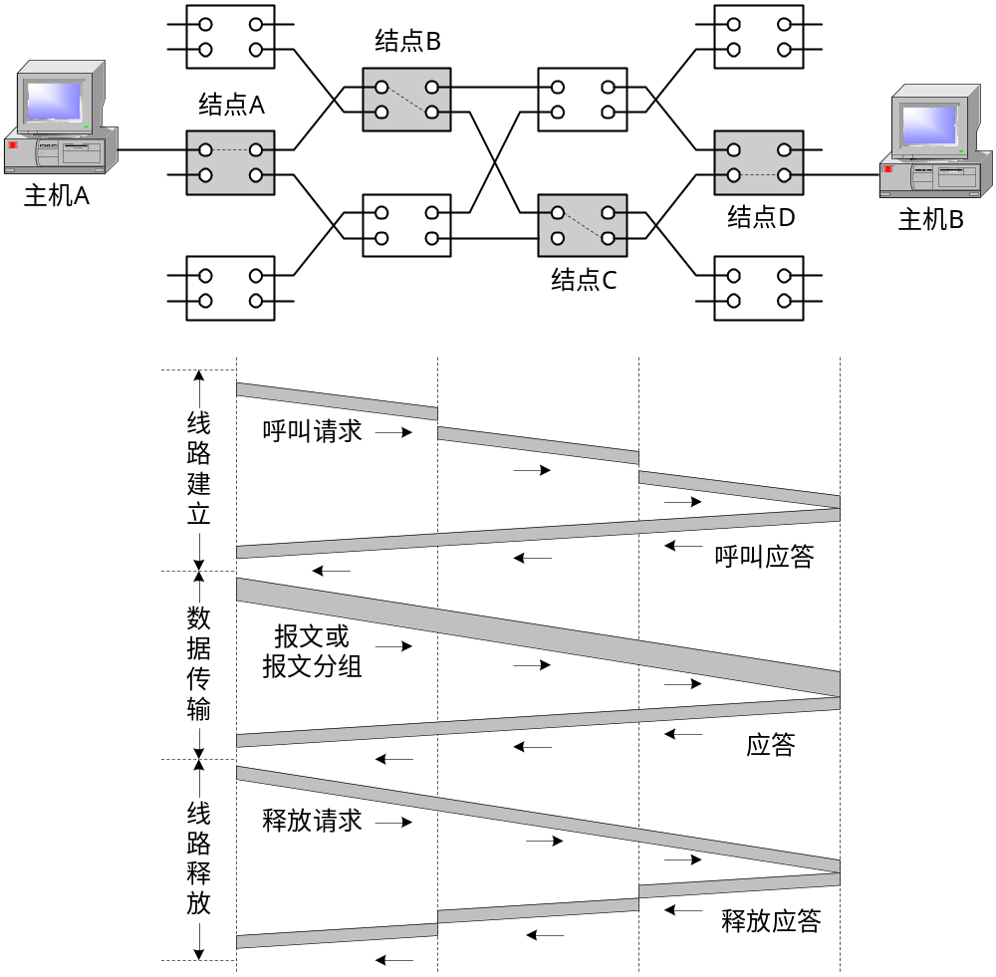
线路交
换过程
示意图

Slide 33
存储转发交换方式
存储转发交换方式与线路交换方式的主要区别：
发送的数据与目的地址、源地址、控制信息按照一定格式组成一个数据单元（报文或报文分组）进入通信子网；
通信子网中的结点是通信控制处理机，它负责完成数据单元的接收、差错校验、存储、路选和转发功能。

Slide 34
存储转发方式的优点
由于通信子网中的通信控制处理机可以存储分组，多个分组可以共享通信信道，线路利用率高；
通信子网中通信控制处理机具有路选功能，可以动态选择报文分组通过通信子网的最佳路径；
可以平滑通信量，提高系统效率；
分组在通过通信子网中的每个通信控制处理机时，均要进行差错检查与纠错处理，因此可以减少传输错误，提高系统可靠性；
通过通信控制处理机可以对不同通信速率的线路进行转换，也可以对不同的数据代码格式进行变换。

Slide 35
报文与报文分组
数据通过通信子网传输时可以有报文（message）与报文分组（packet）两种方式；
报文传输：不管发送数据的长度是多少，都把它当作一个逻辑单元发送；
报文分组传输：限制一次传输数据的最大长度，如果传输数据超过规定的最大长度，发送结点就将它分成多个报文分组发送。

Slide 36
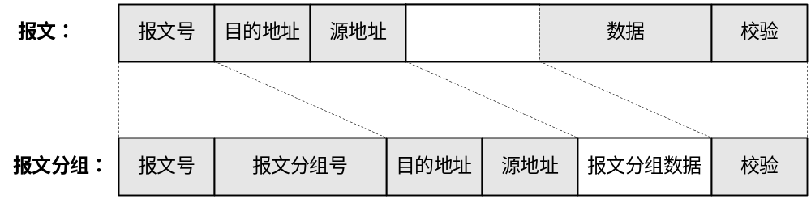
报文和报文分组结构
由于分组长度较短，在传输出错时，检错容易并且重发花费的时间较少；
限定分组最大数据长度，有利于提高存储转发结点的存储空间利用率与传输效率；
公用数据网采用的是分组交换技术。

Slide 37
3.7.3 数据报方式
数据报是分组存储转发的一种形式；
在数据报方式中，分组传送之间不需要预先在源主机与目的主机之间建立“线路连接”；
源主机所发送的每一个分组都可以独立地选择一条传输路径；
每个分组在通信子网中可能是通过不同的传输路径到达目的主机。

Slide 38
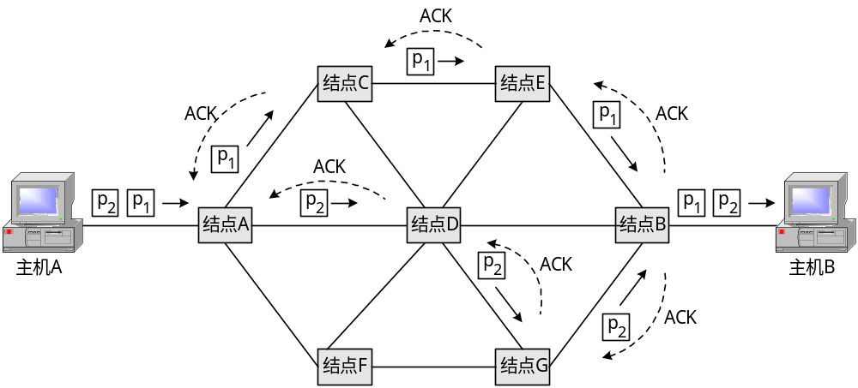
数据报方式的工作原理示意图

Slide 39
数据报工作方式的特点
同一报文的不同分组可以由不同的传输路径通过通信子网；
同一报文的不同分组到达目的结点时可能出现乱序、重复与丢失现象；
每一个分组在传输过程中都必须带有目的地址与源地址；
数据报方式报文传输延迟较大，适用于突发性通信，不适用于长报文、会话式通信。

Slide 40
虚电路方式
虚电路方式试图将数据报方式与线路交换方式结合起来，处分发挥两种方法的优点，以达到最佳的数据交换效果;
数据报方式在分组发送之前，发送方与接收方之间不需要预先建立连接。虚电路方式在分组发送之前，需要在发送方和接收方建立一条逻辑连接的虚电路;
虚电路方式与线路交换方式相同，整个通信过程分为以下三个阶段：虚电路建立、数据传输与虚电路释放阶段。

Slide 41
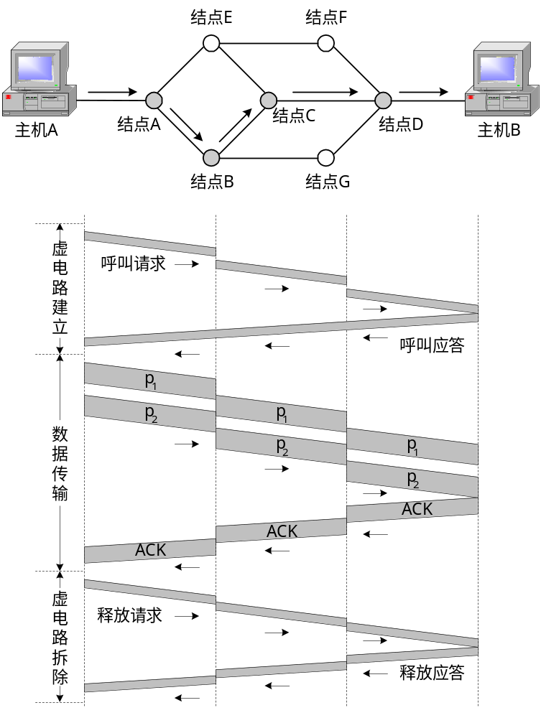
虚电路方式
原理示意图

Slide 42
虚电路的特点
在每次分组发送之前，必须在发送方与接收方之间建立一条逻辑连接。这是因为不需要真正去建立一条物理链路，连接发送方与接收方的物理链路已经存在；
一次通信的所有分组都通过这条虚电路顺序传送，因此报文分组不必带目的地址、源地址等辅助信息。分组到达目的结点时不会出现丢失、重复与乱序的现象；
分组通过虚电路上的每个结点时，结点只需要做差错检测，而不需要做路径选择；
通信子网中每个结点可以和任何结点建立多条虚电路连接。

Slide 43
虚电路方式与线路交换方式的不同之处
虚电路是在传输分组时建立起的逻辑连接，称为“虚电路”是因为这种电路不是专用的。每个结点到其它结点间可能有无数条虚电路存在；
一个结点可以同时与多个结点之间具有虚电路；
每条虚电路支持特定的两个结点之间的数据传输。
由于虚电路方式具有分组交换与线路交换两种方式的优点，因此在计算机网络中得到了广泛的应用。

Slide 44
1.6 典型计算机网络
ARPANET
NSFNET
Internet
Internet2

Slide 45
1.6.1 ARPAnet
1969年11月，实验性的ARPAnet开通；
1975年，ARPAnet 已经连入了100多台主机，并且结束了网络实验阶段，移交美国国防部国防通信局正式运行；
1983年1月，ARPAnet向TCP/IP的转换结束；
80年代中期，ARPAnet成为Internet的主干网；
1990年，ARPAnet退役。
— ARPAnet对网络的产生与发展产生了重要的影响。

Slide 46
1.6.2 NSFnet
1984年NSF决定组建NSFnet；
NSFnet采取的是一种层次型结构，分为主干网、地区网与校园网；
1990年NSFnet主干网的传输速率为44.746Mb/s；
1995年4月1日，NSF和MCI合作创建了NvBS（very high-speed backbone service） ；
vBNS主干网运行的速率范围是从622Mb/s（OC12）到4.8G b/s（OC48）。

Slide 47
1.6.3 Internet
80年代中期人们开始认识到Internet的重要作用；
90年代是Internet历史上发展的最快的时期；
Internet应用主要有E-mail、WWW、Telnet、FTP与Usenet等，随着Internet规模和用户的不断增长，Internet上的应用领域也进一步得到开拓；
从用户的角度来看，Internet是一个全球范围的信息资源网；
从网络结构角度看，Internet是一个由路由器互联起来的大型网际网。

Slide 48
1.6.4 Internet2
由于Internet的商业化，业务量增多，导致网络性能降低；
1996年10月，一些大学申请建立Internet2，为其成员组织服务，初始运行速率可达10Gb/s；
Internet2可以用于多媒体虚拟图书馆、远程医疗、远程教学、视频会议、视频点播VOD、天气预报等领域；
Internet2在网络层运行的是IPv4，同时也支持IPv6业务，希望形成下一代Internet的技术与标准；
人们希望利用更加先进的网络服务技术，开展全球通信、数字地球、环境检测预报、能源与地球资源的利用研究，以及紧急事务的快速反应系统的研究与应用。

Slide 49
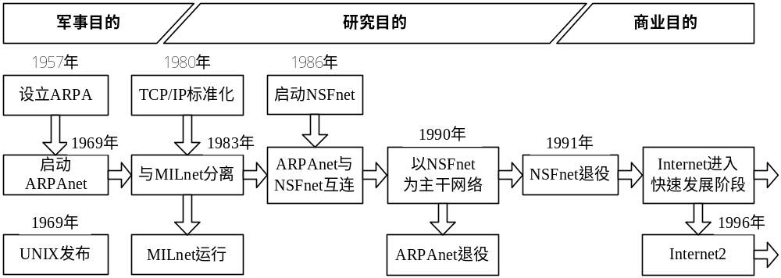
从ARPAnet到Internet2的发展过程

Slide 50
1.7 网络计算研究与应用的发展
1.7.1 网络计算的基本概念
移动计算网络的研究与应用
网络多媒体计算的研究与应用
网络并行计算的研究与应用
存储区域网络的研究与应用

Slide 51
“计算”这个词在不同的时代有不同的内涵；
20世纪初，图灵设计的第一个理论计算机模型和第一台电子计算机ENIAC问世，从那时以来，人类开始进入了计算机计算时代；
需求和计算机能力迅速交替上升,而每一次计算能力的重大进步都会对科学和人类生活带来重大的影响；
电子邮件、Web服务、电子商务与IP电话己给我们的生活带来了很多变化，但是这仅仅是一个开始；
网络带宽迅速地增长，软件越来越丰富，网络用户数与日剧增，人们的生活、学习和工作将离不开网络， 21世纪人类将进入的网络计算时代；

Slide 52
网络时代的“计算”已经有了更为广泛的含义；
网络将被看作是最强有力的超级计算环境，它包含了丰富的计算、数据、存储、传输等各类资源，用户可以在任何地方登录，处理以前不能完成的问题；
人们可以在不同的地点，很多人共同完成大型的科学计算和工程设计；
学生可以在网上听世界任何一家其它大学知名教授的讲座，查阅全球的数字图书馆的图书、文献；
电话、电视机、收音机、空调和家庭安全装置等各种信息家电都可以联入网络，可以用户在异地和移动过程中控制和管理。

Slide 53
1.7.2 移动计算网络的研究与应用
移动计算网络是当前网络领域中一个重要的研究课题；
移动计算是将计算机网络和移动通信技术结合起来，为用户提供移动的计算环境和新的计算模式，其作用是在任何时间都能够及时、准确地将有用信息提供给在任何地理位置的用户；
移动计算技术可以使用户在汽车、飞机或火车里随时随地办公，从事远程事务处理、现场数据采集、股市行情分析、战场指挥、异地实时控制等。

Slide 54
无线网络的研究与发展
无线城域网与IEEE802.16标准
无线局域网与IEEE802.11标准
无线个人区域网络与IEEE802.15标准
无线自组网Ad hoc与无线传感器网络WSN、无线网格网WMN

Slide 55
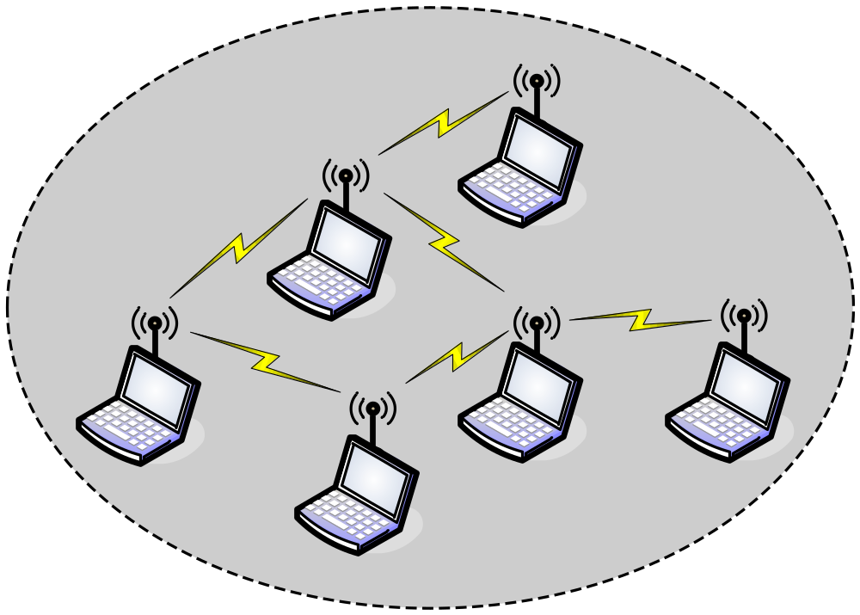
Ad hoc网络的基本结构

Slide 56
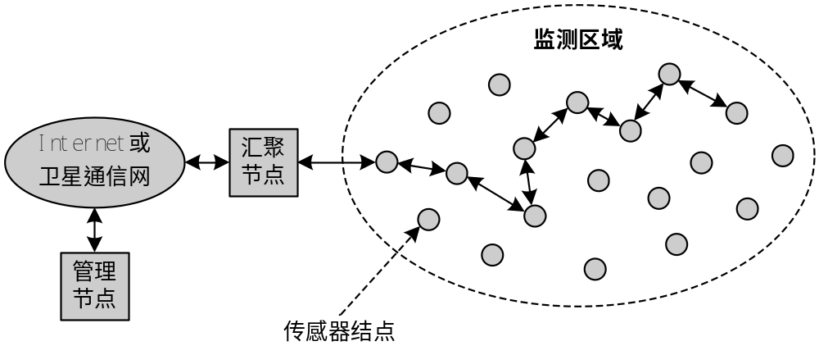
无线传感器网络WSN的基本结构

Slide 57
1.7.3 多媒体网络的研究与应用
多媒体网络的基本概念
通过网络和多媒体技术的结合，参与者与计算机组成了一个统一的虚拟环境。在网络多媒体系统所提供的虚拟空间中，多台计算机及其用户通过网络构成一个分布式交互仿真环境;
多媒体网络需要支持多媒体传输所需要的交互性与实时性要求;
典型的网络多媒体系统有网络视频会议系统、分布式多媒体交互仿真系统、远程教学系统与远程医疗系统。

Slide 58
多媒体网络应用对数据通信的要求
高传输带宽要求
不同类型的数据对传输的要求不同
网络中的多媒体流传输的连续性与实时性要求
网络中多媒体数据传输的低时延要求
网络中的多媒体传输同步要求
网络中的多媒体的多方参与通信的特点

Slide 59
传统网络对多媒体应用的不适应及解决的思路
改进传统网络的方法主要是：
— 增大带宽
— 改进协议
增大带宽的主要方法是：
— 增大传输介质的带宽
— 提高路由器性能

Slide 60
改进协议：
改进协议最直接有效的方法是支持IP多播通信；
支持多媒体网络QoS的协议之一是资源预留协议(resource reservation protocol，RSVP) ；
区分服务DiffServ是根据每一类服务进行控制；
多协议标识交换(multi protocol label switching，MPLS)技术的提出主要是为了更好地将IP协议与ATM高速交换技术结合起来，实现IP分组的快速交换；

Slide 61
1.7.4 网络并行计算的研究与应用
基于网络的并行计算：
集群计算（cluster computing）
工作站网络（network of workstation）
可扩展的计算（scalable computing）
元计算（metacomputing）

Slide 62
网格计算
网格计算被定义为一个广域范围的无缝的集成和协同计算环境；
网格计算不仅提供利用超级计算能力与环境，还是一种基础组织。它把各种其他类远程资源和设备组织成统一的整体，这些设备包括从传感器到数据源、从超级计算机到个人数字设备等广泛的领域，对用户提供最普遍的服务；
网格计算可以分为：计算型网格与访问型网格；

Slide 63
1.7.5 存储区域网络的研究与应用
Internet与存储技术的结合，数据存储数量的剧增和对数据高效管理的要求导致了存储区域网络SAN和网络连接存储NAS的出现；
网络存储一个重要的发展趋势是存储服务提供商SSP的出现；
SSP将提供Internet存储服务和资源 。

Slide 64
小结
计算机网络是计算机技术与通信技术高度发展、紧密结合的产物，网络技术对当前社会发展产生着重要的影响；
从资源共享观点来看，计算机网络是“以能够相互共享资源的方式互连起来的自治计算机系统的集合”；
随着微型计算机和局域网的广泛应用，在现代的广域网一般是通过路由器将局域网与广域网互联起来，构成各种信息系统的运行平台；

Slide 65
计算机网络的分类方法主要有两类：按网络所使用的传输技术分类与根据网络的覆盖范围与规模分类。根据网络的覆盖范围与规模分类，计算机网络分为局域网、城域网与广域网等三类；
Internet经历了ARPAnet、NSFnet的发展过程，TCP/IP协议为Internet的推广奠定了基础，WWW对Internet的广泛应用提供了重要的工具；

Slide 66
计算机网络的广泛应用已经对经济、文化、教育、科学的发展与人类生活质量的提高产生了重要影响，同时也不可避免地带来一些新的社会、道德、政治与法律问题；
当前网络研究与应用的重点和热点是移动计算网络、网络多媒体计算、网络并行计算与存储区域网络的研究与应用 。

